Slide 1
Предсказание цен на машины по данным Авто.ру
Хохлов Тимофей (КНТ4), Чистов Александр (КНТ4), Дятлов Андрей (КНТ3)

Slide 2
Проблематика
Проблема:
Рынок подержанных автомобилей нестабилен и непрозрачен. Покупателям и продавцам сложно объективно оценить рыночную стоимость конкретного автомобиля.
Задача:
Разработать модель глубокого обучения, которая сможет предсказывать цену автомобиля на основе его технических характеристик, года выпуска, пробега и других параметров.

Slide 3
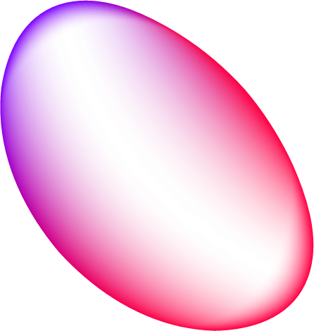

Краткий обзор литературы и существующих решений
Оценка на Auto.ru
"Классические" ML модели
01
02
Нейронные сети
03
Сервис, который используется с той же целью на сайте
Градиентный бустинг (XGBoost, LightGBM) часто показывает SOTA-результаты на табличных данных и будет использоваться как baseline.
Полносвязные сети (FCN) - стандартный подход. Более сложные архитектуры, такие как TabNet, Wide & Deep

Slide 4
Задачи
Парсинг
Обучение
Сравнение
Интерфейс
Собрать и подготовить датасет с данными сайта Auto.ru.
Реализовать и обучить не менее двух нейросетевых моделей (FCN и TabNet).
Провести их всестороннее экспериментальное сравнение с baseline-моделью (LightGBM).
Разработать программу (Web-API или GUI) с интерфейсом для пользователя.

Slide 5
Поэтапный план
Этап 1: Data Engineering
Этап 2: Modeling
Этап 3: Evaluation & Comparison
Этап 4: Wed
Парсинг данных с Auto.ru (selenium/scrapy).
Разведочный анализ и предобработка (очистка, кодирование, масштабирование).
Разработка и обучение моделей: FCN, TabNet, LightGBM (baseline).
Подбор гиперпараметров, использование валидационной выборки.
Сравнение по метрикам (MAE, RMSE, R²) и вычислительной эффективности.
Выбор лучшей модели.
Разработка простого веб-интерфейса на Streamlit.

Slide 6
Ожидаемые результаты
Качество
Метрики
Целостность
Модель превзошла по точности baseline (LightGBM).
MAE на тестовой выборке < 10-15% от средней цены автомобиля.
Создан работающий прототип программы.

Slide 7
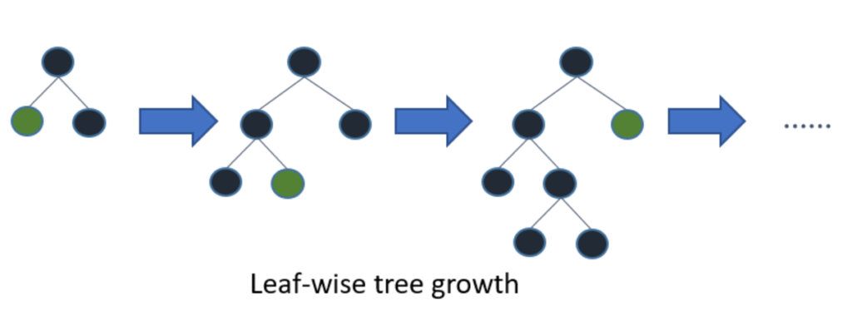
LightGBM
LightGBM - это высокопроизводительный и эффективный фреймворк градиентного бустинга, разработанный Microsoft. Он оптимизирован для работы с большими объемами данных и обеспечивает быструю и точную обработку задач классификации и регрессии.

Slide 8
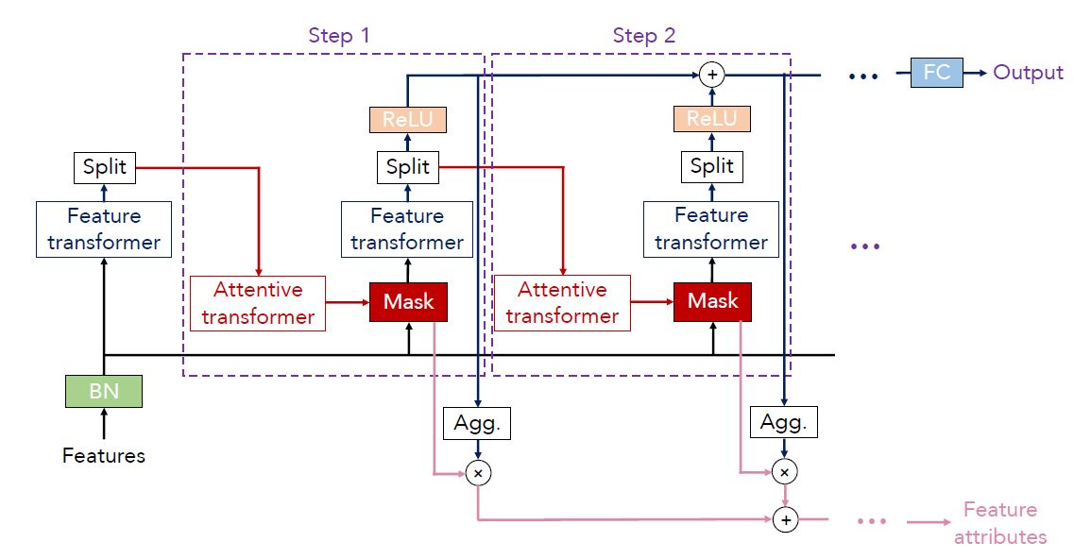
TabNet
TabNet - это современная нейросетевая архитектура для работы с табличными данными, которая сочетает высокую производительность и интерпретируемость. В отличие от классических моделей, TabNet использует механизм внимания (attention), который на каждом шаге выбирает наиболее важные признаки для принятия решения, что позволяет модели эффективно обучаться и адаптироваться к данным.

Slide 9
FCN
FCN (Fully Connected Network) или Полносвязная нейронная сеть - это классическая архитектура искусственных нейронных сетей, где каждый нейрон одного слоя соединен с каждым нейроном следующего слоя.

Slide 10
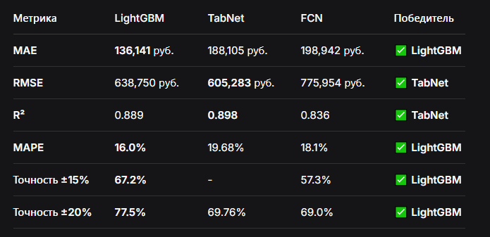
Метрики

Slide 11
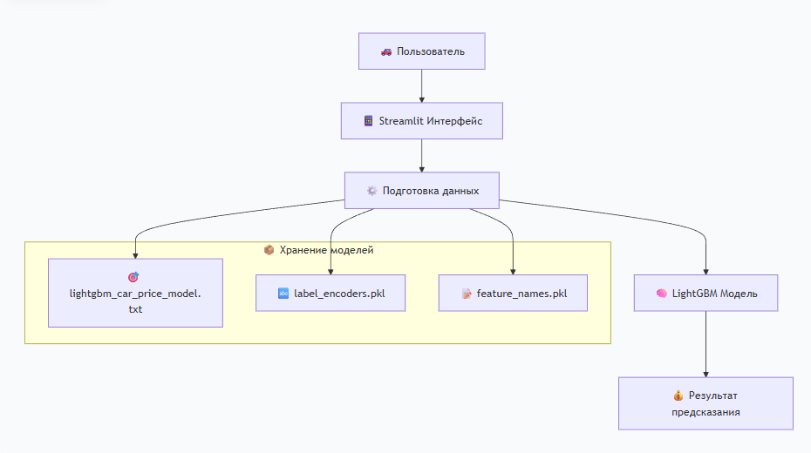
Пайплайн

Slide 12
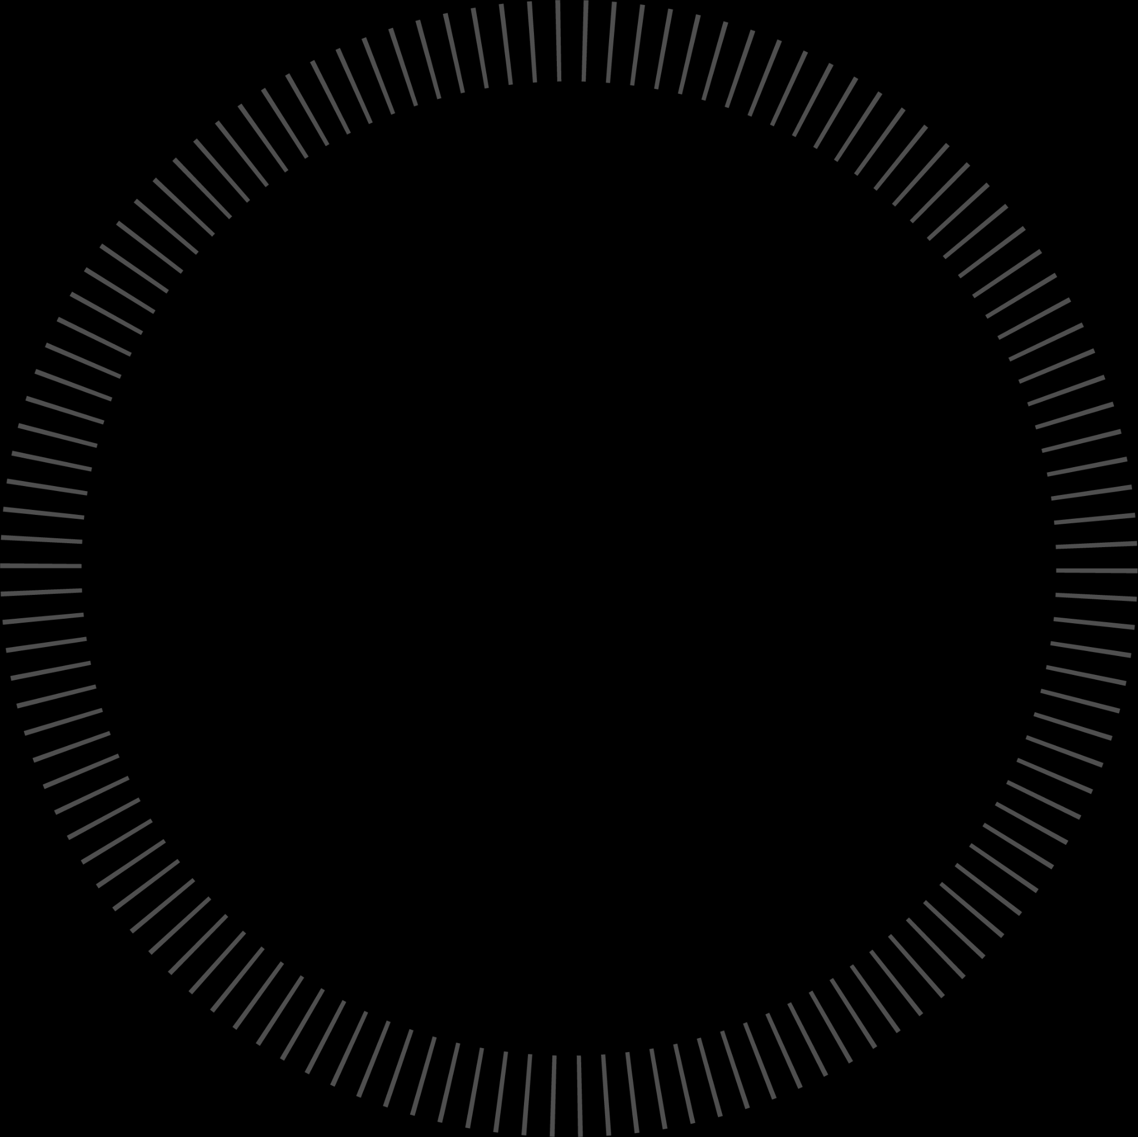



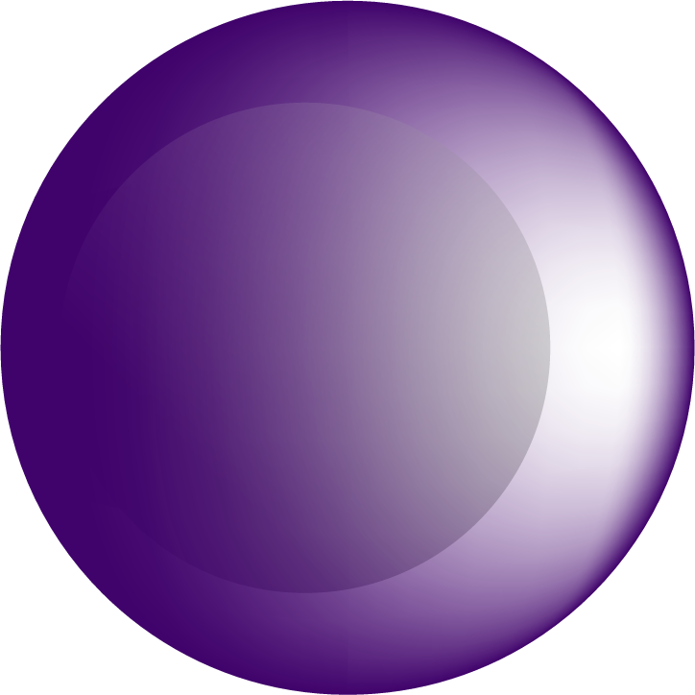
Спасибо за внимание!

